Slide 1
Инструментальные средства программирования
Лекция 5. Azure DevOps
Пешехонов К. А., 28.10.2020

Slide 2
Системы управления версиями
CVS – 1984 год
SVN – 2004 год
Git – 2005 год
Mercurial (Hg) – 2005 год
BitBucket – web UI для Hg/Git
А есть еще TFS, и множество забытых и не очень вариантов...
Основы разработки корпоративных систем на платформе .NET

Slide 3
Git-клиенты
Visual Studio 2013+ - весьма своенравный «официальный от Microsoft» клиент
Git Extensions – лично я советую вот этот
Tortoise Git
SourceTree
Bash (или bash tools для Windows CMD)
...
Основы разработки корпоративных систем на платформе .NET

Slide 4
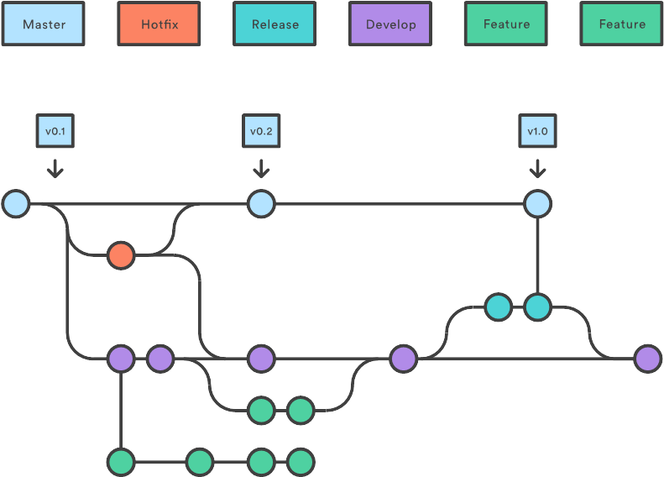
Git Flow
https://ru.atlassian.com/git/tutorials/comparing-workflows/gitflow-workflow
Основы разработки корпоративных систем на платформе .NET

Slide 5
Azure DevOps
Azure DevOps – система для совместной работы от Microsoft
Old names: Visual Studio Online, Team Foundation Services
Git-репозитории
В облаке: https://www.visualstudio.com
Для установки на сервер называется Team Foundation Server
Бесплатный тариф до 5 участников проекта
Task tracker, Builds, CI/CD, Pull Requests, Wiki, Service Hooks,…
Основы разработки корпоративных систем на платформе .NET

Slide 6
NuGet packages
Архив, версионируется, разделяется по платформам.
Собирается командой dotnet pack
Загружается в feed командой dotnet push
.nuspec — файл, описывающий пакет NuGet в старых версия .NET
В dotnet core 3.1 эти данные расположены в csproj файле проекта
Спецификация: https://docs.microsoft.com/ru-ru/nuget/reference/nuspec
Основы разработки корпоративных систем на платформе .NET

Slide 7
Continuous Integration
Master, develop, release, support ветки закрыты для прямых изменений (только через PR)
Master (develop) ветка собирается каждый коммит
Сборка включает как минимум юнит-тесты (и UI, если есть)
Набор тестов под коммит должны быть быстрым! (да, 15 минут это относительно быстро)
Полный набор тестов (интеграционные, регрессия, UI) собираются минимум раз в сутки
Упавший билд – это критичная бага
Релиз на CI-сервер как минимум каждую ночь, лучше каждый пул-реквест – автоматически
Основы разработки корпоративных систем на платформе .NET

Slide 8
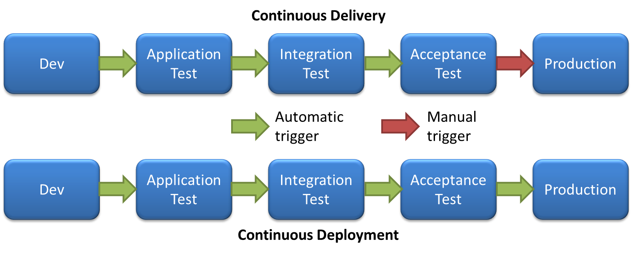
Continuous Delivery vs Continuous Deployment
https://notafactoryanymore.com/tag/continuous-deployment/
Основы разработки корпоративных систем на платформе .NET

Slide 9
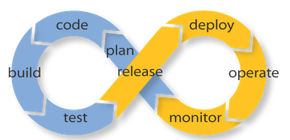
DevOps
https://blog.xebialabs.com/2016/03/21/essential-devops-terms/
Основы разработки корпоративных систем на платформе .NET

Slide 10
Azure DevOps — лаб. работа #2
На основании лабораторной работы #1 (Docker) настроить сборку NuGet пакета из Database.EFCore
Сборка должна выполняться в два этапа:
Сборка NuGet пакета средствами Azure DevOps Build Pipeline
Публикация готового пакета в Feed средствами Azure DevOps Release Pipeline
Подключить получившийся пакет в WebApplication.EFCore (прямую ссылку убрать, можно разделить на два солюшена)
Приложение по-прежнему должно собираться в Docker
О результатах пишите, пожалуйста, на kapeshekhonov@etu.ru

Slide 11
Спасибо за внимание

